Slide 1
数据结构与算法
第8章 排 序
张敬伟
桂林电子科技大学
计算机与信息安全学院
软件工程

Slide 2

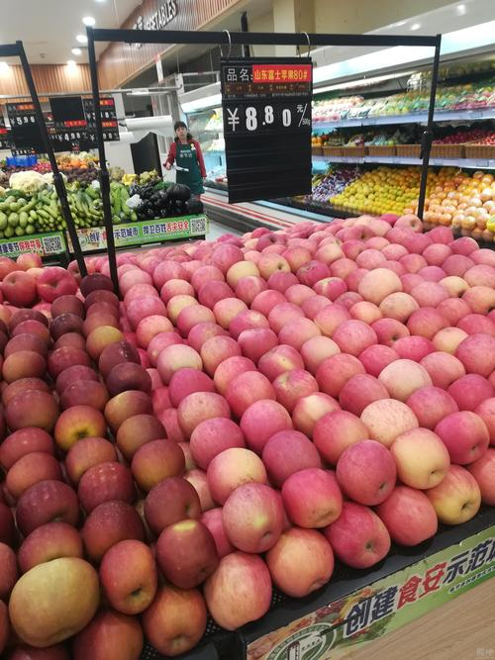
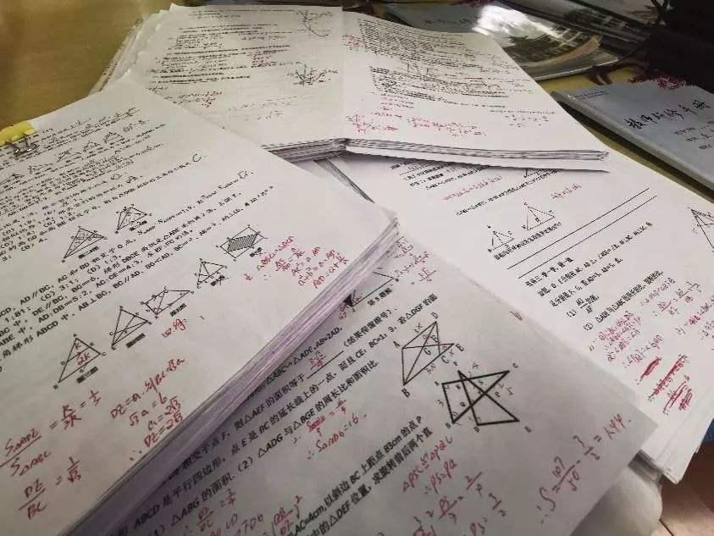

引子：排序应用与基本概念
排序
你熟悉的排序策略有哪些？
日常生活中你排序吗？

Slide 3
引子：排序应用与基本概念
排序
作用对象：一个有待排序的记录集合 { R₀, R₁, … , R_{n-1}}，且任一记录R_{i}有一个由一个或多个字段组成的排序码，记为K_{i}
目标：为所有记录的排序码确定一个全序关系”<”, 使得对任意的三个排序码值a,b,c, 下列条件成立:
a<b, a=b, a>b 三个可能性中有且仅有一个为真
若a<b 且b<c, 则a<c

Slide 4
引子：排序
依据存储排序对象的文件的存储位置
内排序：待排序记录在排序过程中全部存放在内存
外排序
内排序算法（依据排序策略）
插入排序
选择排序
交换排序
分配排序
归并排序（也适用于外排序）

Slide 5
引子：排序
排序算法的性能分析
排序算法的评价标准
执行算法所需的时间（最坏或者平均时间）
执行算法所需要的附加空间
算法本身的复杂程度
稳定性：若某种排序方法不改变相同排序码记录的原有相对次序，则称这种排序方法是稳定的，否则是不稳定的
适应性：若原始的待排序序列比较接近有序，算法能否更快完成工作

Slide 6
内容概要
1
插入排序
2
选择排序
3
交换排序
4
分配排序
5
归并排序

Slide 7
插入排序
插入排序的基本策略
每步将一个待排序的记录, 按其排序码大小, 插入到前面已经排好的适当位置, 直到全部记录都被插入完为止
插入排序基本算法
直接插入排序
二分法插入排序
表插入排序
Shell排序

Slide 8

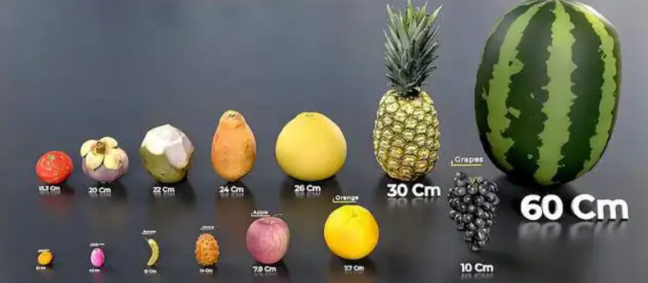

插入排序
要将小朋友按身高排序，怎么做？

Slide 9

插入排序
直接插入排序
19 5 8 37 46 24 15 28 6 13

Slide 10
插入排序
直接插入排序
已经有序的：5 6 8 15 28
待排序的：24 15 13 46 37 19

Slide 11
插入排序
直接插入排序示例（升序排序）
97
76
65
49
49
38
27
13
已排序记录
当前排序记录
待排序记录

Slide 12
插入排序
直接插入排序示例（升序排序）
97
初始化
76
65
49
49
38
27
13
已排序记录
当前排序记录
待排序记录

Slide 13
插入排序
直接插入排序示例（升序排序）
97
第1步
76
65
49
49
38
27
13
已排序记录
当前排序记录
待排序记录

Slide 14
插入排序
直接插入排序示例（升序排序）
97
第2步
76
65
49
49
38
27
13
已排序记录
当前排序记录
待排序记录

Slide 15
插入排序
直接插入排序示例（升序排序）
97
第2步
76
65
49
49
38
27
13
已排序记录
当前排序记录
待排序记录

Slide 16
插入排序
直接插入排序示例（升序排序）
97
第3步
76
65
49
49
38
27
13
已排序记录
当前排序记录
待排序记录

Slide 17
插入排序
直接插入排序示例（升序排序）
97
第4步
76
65
49
49
38
27
13
已排序记录
当前排序记录
待排序记录

Slide 18
插入排序
直接插入排序示例（升序排序）
97
第5步
76
65
49
49
38
27
13
已排序记录
当前排序记录
待排序记录

Slide 19
插入排序
直接插入排序示例（升序排序）
97
第6步
76
65
49
49
38
27
13
已排序记录
当前排序记录
待排序记录

Slide 20
插入排序
直接插入排序示例（升序排序）
97
第7步
76
65
49
49
38
27
13
已排序记录
当前排序记录
待排序记录

Slide 21
插入排序
直接插入排序示例（升序排序）
97
76
65
49
49
38
27
13
已排序记录
当前排序记录
待排序记录

Slide 22
写出直接插入排序每趟排序后的结果
34，12，2，45，67，3，5，19，7

Slide 23
插入排序
typedef int KeyType;
typedef int DataType;
typedef struct{
KeyType key; //排序码字段
DataType info; //记录的其它字段
} RecordNode;
typedef struct{
int n; //待排序记录个数
RecordNode *record;
} SortObject;

Slide 24
插入排序：直接插入排序（升序）
void insertSort ( SortObject *pvector )
{
int i, j;
RecordNode temp;
RecordNode *data = pvector->record;
for( i = 1; i < pvector->n; ++i)
{
temp = data[i];
for ( j = i-1; temp.key < data[j].key && j >= 0; j--)
data[j+1] = data[j];
if( j != i-1 ) data[j+1] = temp;
}
}

Slide 25
插入排序
直接插入排序的算法分析
基本操作：数据元素的比较、移动
直接插入排序算法的平均时间复杂度为T(n)=O(n²)
空间复杂度为S(n)=O(1) (附加的记录空间temp)

Slide 26
插入排序：二分法插入排序
基本思想: 用二分查找法在已排好序的[R₀,R_{i}]中找R_{i+1}的插入位置
二分法插入排序只能用于顺序存储的数据
用二分法在已排序的序列中找出当前记录应插入的位置
取出当前记录，将该位置之后的已排序记录顺序后移，腾出空位后将当前记录插入

Slide 27
二分法插入排序
二分法插入排序示例
初始化
49, 38, 65, 97, 76, 13, 27, 49
第1步
38, 49, 65, 97, 76, 13, 27, 49
在当前已排序序列中采用二分查找法进行查找，查找失败的地方即是要插入当前待排序元素的位置
第2步
38, 49, 65, 97, 76, 13, 27, 49
第3步
38, 49, 65, 97, 76, 13, 27, 49
第4步
38, 49, 65, 76, 97, 13, 27, 49
采用二分法插入排序，若当前排排序元素是49时，如何处理？

Slide 28
二分法插入排序
void binSort ( SortObject * pvector )
{
int i, j, left, mid, right;
RecordNode temp;
RecordNode *data = pvector->record;
for( i = 1; i < pvector->n; i++ )
{ temp = data[i]; left = 0; right = i –1;
while (left <= right)
{
mid=(left+right)/2;
if (temp.key<data[mid].key) right=mid-1;
else left=mid+1;
}
for( j=i-1; j>=left; j-- ) data[j+1] = data[j];
if ( left != i ) data[left] = temp;
}
}

Slide 29
二分法插入排序：算法分析
元素移动次数：O(n²)
平均时间复杂度：T(n)=O(n²)
空间复杂度为S(n)=O(1) ( 附加的记录空间temp )

Slide 30
思考题
若长度为n（设约为10⁵）的待排序序列基本有序（设仅有约1‰的数据没在应该在的位置上），请问此时哪种排序方法比较适合？
直接插入排序
二分法插入排序

Slide 31
表插入排序
问题：记录的大量移动使得插入排序效率不高
表插入排序的目标：在直接插入排序的基础上减少记录移动的次数
基本思想：采用单链表代替顺序表来存储排序记录
插入记录R_{i}时，R₀至R_{i-1}已排好序, 先将R_{i}脱链, 采用顺序比较的方法找到R_{i}应插入的位置，将R_{i}插入链表

Slide 32
表插入排序
表插入排序示意
头指针
R₀
R₁
...
R_{i-1}
已排序序列
R_{i}
R_{i+1}
...
R_{n-1}
NULL
待排序序列

Slide 33
表插入排序
struct Node;
typedef struct Node ListNode;
struct Node {
KeyType key; //记录的排序码字段
DataType info; //记录的其他字段
ListNode *next; //记录的指针字段
};
typedef ListNode *LinkList;
备注：表插入排序只适合链接存储方式

Slide 34
表插入排序
void listSort ( LinkList * plist )
{
ListNode *now, *pre, *p, *q, *head;
head=*plist;
pre=head->next; if (pre==NULL) return;
now=pre->next; if (now==NULL) return;
while ( now!=NULL ) {
q=head; p=head->next;
while ( p!=now && p->key<=now->key )
{ q=p; p=p->next; }
if ( p==now ) { pre=pre->next; now=pre->next; continue ; }
pre->next=now->next;
q->next=now; now->next=p;
now=pre->next;
}
}

Slide 35
表插入排序
表插入排序的性能分析
空间效率：临时空间是常量O(1)
时间效率：用链表方式不需要记录移动，摘除结点和链入结点的次数为O(n)，但关键码比较次数仍是O(n²)；因此算法的时间复杂度仍为O(n²)
稳定性：在找插入位置的循环里，条件用的是p->key <= now->key ，直至找到大于now 的关键码的结点为止。这样就保证了这个表插入排序是稳定的

Slide 36
Shell排序
又称缩小增量排序(Diminishing Increment Sort)。
Shell (1959) 认为：排序较慢的原因是元素移动太慢, 可能经过许多步才能到达最终位置（如插入排序中位于前面的大关键码记录）；若能加大元素的移动步伐, 就可能加快排序
Shell 提出的策略： 把一个序列看成由间距d的元素构成的d 个“子序列”。反复做：
在每个子序列内部分别排序
缩小d之后重复第1步，直到d缩小为1 时再做一次排序(即对整个序列排序)

Slide 37
Shell排序
Shell 排序的基本假设
前面各遍排序可以使距离目标位置很远的元素大步迁移到目标位置的附近，后续排序主要是局部调整，希望局部调整可以用较少时间完成
inc = d;
while ( inc > 0 )
{
对相距inc 的各组排序；
inc = decrease (inc) ;
};

Slide 38
Shell排序
shell排序可以看作一种排序模式
选择一种基本的排序算法作分组排序：选择的排序算法应具有适应性，因前面排序已把大元素移向右，小元素移向左，后面遇到的是接近有序的序列（例如采用直接插入排序）
确定一种减小间距值d 的模式：常用每次间距d 减小一半，即d₁=n/2； d_{i+1}=d_{i}/2

Slide 39
Shell排序示例
49, 38, 65, 97, 76, 13, 27, 49
d₁=n/2
49, 38, 65, 97, 76, 13, 27, 49
组内排序
49, 13, 27, 49, 76, 38, 65, 97

Slide 40
Shell排序示例
49, 13, 27, 49, 76, 38, 65, 97
d₂=d₁/2
49, 13, 27, 49, 76, 38, 65, 97
组内排序
27, 13, 49, 38, 65, 49, 76, 97

Slide 41
Shell排序示例
27, 13, 49, 38, 65, 49, 76, 97
d₃=d₂/2
49, 13, 27, 49, 76, 38, 65, 97
组内排序
13, 27, 38, 49, 49, 65, 76, 97

Slide 42
Shell排序
void shellSort ( SortObject * pvector, int d )
{
int i, j, inc;
RecordNode temp, *data = pvector->record;
for (inc = d; inc > 0; inc /= 2) {
for (i = inc; i < pvector->n; i++) {
temp = data[i];
for (j = i -inc; j >= 0 && temp.key < data[j].key; j -= inc)
data[j+inc] = data[j];
data[j+inc] = temp;
}
}
}

Slide 43
写出shell排序每趟排序后的结果
34，12，2，45，67，3，5，19，7

Slide 44
选择排序
基本思想
维护最小的i 个记录的已排序序列
每次从带排序序列中选取关键码最小的记录，排在已排序序列之后，作为序列的第i +1 个记录
直接选择排序
堆排序

Slide 45
直接选择排序
直接选择排序策略
从空排序序列开始，每次从未排序记录中选排序码最小的记录，与未排序段的第一个记录交换，直到所有记录排好序
直接选择排序的比较次数与文件初始状态无关

Slide 46
直接选择排序示例
已排序序列
待排序序列
13 27 38 49 97 49 65 76
（1）在待排序序列中找最小值
49 38 65 97 49 13 27 76
第1步
（2）让最小值与待排序序列的第1个元素交换
13 38 65 97 49 49 27 76
第2步
13 38 65 97 49 49 27 76
13 27 65 97 49 49 38 76
第3步
13 27 65 97 49 49 38 76
13 27 38 97 49 49 65 76

Slide 47
写出直接选择排序每趟排序后的结果
34，12，2，45，67，3，5，19，7

Slide 48
直接选择排序
void selectSort ( SortObject * pvector ) {
int i, j, k;
RecordNode temp, *data = pvector->record;
for( i = 0; i < pvector->n-1; i++ ) {
k = i;
for (j = i+1; j < pvector->n; j++)
if (data[j].key < data[k].key)
k = j;
if (k != i)
{ temp = data[i]; data[i] = data[k]; data[k] = temp; }
}
}

Slide 49
直接选择排序
直接选择排序的时间复杂度
记录复制：最好时0；最坏时3×(n-1)
比较：n(n-1)/2
总的时间复杂度：O(n²)
直接选择排序没有适应性，对任何序列都需要O(n²) 次比较
实际试验表明其平均排序效率低于直接插入排序算法

Slide 50
写出直接选择排序每趟排序后的结果
34，12，2，45，67，3，5，19，7

Slide 51
堆排序
直接选择排序效率较低
第i趟排序需要作n-i次比较，没有利用已进行的比较结果
堆排序
把待排序的记录构造成堆
然后通过从堆中不断选出最大/小元素

Slide 52
堆排序
堆
n个元素的序列K={ k0, k1, …, kn-1 }当且仅当满足
ki≥k2i+1且ki≥k2i+2，或者
ki≤k2i+1且ki≤k2i+2 ( i=0,1,…,n/2-1)
堆与完全二叉树的顺序表示
满足条件(1)的堆，在完全二叉树中等价于：每个二叉树的根结点均大于等于其左、右孩子结点。即根结点最大， 称为大根堆
满足条件(2)的堆，在完全二叉树中等价于：每个二叉树的根结点均小于等于其左、右孩子结点。即根结点最小，称为小根堆（优先队列中使用）

Slide 53
堆排序示例
将如下初始序列采用大根堆排序法进行排序
26, 5, 77, 1, 61, 11, 59, 15, 48, 19
26
5
77
1
61
11
59
26
15
48
19
77
5
1
61
11
59
15
48
19

Slide 54
堆排序示例
26
5
77
1
61
11
59
15
48
19
26
5
77
48
61
11
59
15
1
19

Slide 55
堆排序示例
26
5
77
1
61
11
59
15
48
19
26
5
77
48
61
11
59
15
1
19

Slide 56
堆排序示例
26
5
77
48
61
11
59
15
1
19
26
61
77
48
19
11
59
15
1
5

Slide 57
堆排序示例
26
61
77
48
19
11
59
15
1
5
77
61
59
48
19
11
26
15
1
5

Slide 58
堆排序示例
77
5
61
59
61
59
48
19
11
26
48
19
11
26
15
1
5
15
1
77
61
48
59
15
19
11
26
5
1
77

Slide 59
堆排序示例
61
1
48
59
48
59
15
19
11
26
15
19
11
26
5
1
77
5
61
77
59
48
26
15
19
11
1
5
61
77

Slide 60
堆排序示例
59
5
48
26
48
26
15
19
11
1
15
19
11
1
5
61
77
59
61
77
48
19
26
15
5
11
1
59
61
77

Slide 61
堆排序示例
48
1
19
26
19
26
15
5
11
1
15
5
11
48
59
61
77
59
61
77
26
19
11
15
5
1
48
59
61
77

Slide 62
堆排序示例
26
1
19
11
19
11
15
5
1
48
15
5
26
48
59
61
77
59
61
77
19
15
11
1
5
26
48
59
61
77

Slide 63
堆排序示例
19
5
15
11
15
11
1
5
26
48
1
19
26
48
59
61
77
59
61
77
15
5
11
1
19
26
48
59
61
77

Slide 64
堆排序示例
15
1
5
11
5
11
1
19
26
48
15
19
26
48
59
61
77
59
61
77
11
5
1
15
19
26
48
59
61
77

Slide 65
堆排序示例
11
1
5
1
11
5
15
19
26
48
15
19
26
48
59
61
77
59
61
77
5
1
11
15
19
26
48
59
61
77

Slide 66
堆排序示例
5
1
1
11
5
11
15
19
26
48
15
19
26
48
59
61
77
59
61
77

Slide 67
堆排序
初始建堆
策略1：把待排序文件中的记录逐个插入到空堆中，需要另外开辟与原来文件同样大小的空间
策略2: 利用原始文件的空间，调用一系列sift操作实现

Slide 68
堆排序：建堆
建堆过程
把数组中元素看作一棵完全二叉树的结点
数组的后一半元素是叶结点，每个元素即是一个堆
对前一半元素, 从后向前逐个考虑和处理
遇到的每个元素e 都是一棵子树的根, 其左右子树已经是堆，通过一次筛选, 可以把以e 为根的子树调整为堆
所有元素都处理完时（处理完数组的首元素时）， 整个数组里的全部元素就形成了一个大根堆

Slide 69
堆排序
void heapsort ( SortObject *pvector ) {
int i, n;
RecordNode temp;
n=pvector->n;
for ( i=n/2-1; i>=0; i--)
sift(pvector,n,i);
for(i=n-1; i>0; i--) {
temp=pvector->record[0];
pvector->record[0]=pvector->record[i];
pvector->record[i]=temp;
sift(pvector,i,0);
}
}

Slide 70
堆排序
//将以pvector->record[p]为根的子树调整为大根堆
void sift ( SortObject * pvector, int size , int p ) {
RecordNode temp=pvector->record[p];
int child= 2* p +1;
while (child<size) {
if( ( child<size-1 )&& ( pvector->record[child].key<pvector->record[child+1].key ) )
child++;
if( temp.key < pvector->record[child].key ) {
pvector->record[p]=pvector->record[child];
p=child; child= 2*p +1;
}
else break;
}
pvector->record[p]=temp;
}

Slide 71
堆排序
堆排序算法分析
堆排序总的时间花费：T(n)= O(n log₂n)
初始建堆比较次数为:O(n)
排序中比较次数为:O(n log₂n)
移动次数小于比较次数
最坏情况下的时间复杂度是O(n log₂n)
空间复杂度：O(1)
堆排序是一种高效排序算法, 适用于n 值较大的情况
堆排序不稳定：如不同分支中有排序码相同的结点,算法没法保证它们在最终排序序列里的位置关系

Slide 72
堆排序：练习
19，7，20，15, 60，32, 10，46, 29

Slide 73
写出堆排序每趟排序后的结果
34，12，2，45，67，3，5，19，7

Slide 74
内容概要
1
插入排序
2
选择排序
3
交换排序
4
分配排序
5
归并排序

Slide 75
交换排序
基本策略
依次比较相关数据项，若某两项次序颠倒（逆序），则交换它们
重复这一过程直到不需要交换为止
起泡排序
快速排序（分区交换排序）

Slide 76
交换排序：起泡排序
基本策略
将相邻元素进行两两比较和交换，进而得到一个有序序列

Slide 77
交换排序：起泡排序
待排序序列 R₀, R₁, R₂, …, R_{n-1}
顺序比较(R₀, R₁), (R₁,R₂), …, (R_{n-2},R_{n-1})，遇到相邻记录的顺序颠倒则交换它们。一遍比较和交换的结果将保证最大记录移到R_{n-1}，称为一次起泡
对存放在R₀, R₁, R₂, …, R_{n-2}中的n-1条记录作同样处理，从而将次大记录移到R_{n-2}
n-1趟起泡即能完成整个序列的排序

Slide 78
交换排序：起泡排序
思考：如果在某趟起泡排序的过程中，没有发生数据交换，意味着什么？如何优化这种情况下的排序？
改进：增加一个标志noswap，用于记录本次起泡是否进行了交换, 若无交换则表示排序已经完成

Slide 79
交换排序：起泡排序示例
49，38，65，97，49，13，27，76
一趟起泡排序
比 较
交 换
①
49，38，65，97，49，13，27，76
38，49，65，97，49，13，27，76
②
38，49，65，97，49，13，27，76
③
38，49，65，97，49，13，27，76
④
38，49，65，97，49，13，27，76
38，49，65，49，97，13，27，76
⑤
38，49，65，49，97，13，27，76
38，49，65，49，13， 97， 27，76
⑥
38，49，65，49，13， 97， 27，76
38，49，65，49，13， 27， 97，76
⑦
38，49，65，49，13， 27， 97，76
38，49，65，49，13， 27， 76，97

Slide 80
交换排序：起泡排序示例
38，49，65，49，13， 27， 76，97
第2趟起泡排序：？
需要进行多少趟冒泡排序？
第3趟起泡排序：？

Slide 81
交换排序：起泡排序
void bubbleSort ( SortObject * pvector ) {
int i, j, noswap;
RecordNode temp, *data = pvector->record;
for(i = 0; i < pvector->n-1; i++) {
noswap = TRUE;
for (j = 0; j < pvector->n-i-1; j++)
if (data[j+1].key < data[j].key) {
temp = data[j]; data[j] = data[j+1]; data[j+1] = temp;
noswap = FALSE;
}
if ( noswap ) break;
}
}

Slide 82
交换排序：起泡排序算法分析
时间复杂度T(n)=O(n²)
最坏时间复杂度为O(n²)
平均时间复杂度为O(n²)
最好情况时间为O(n)
冒泡排序算法中的辅助空间是S(n)=O(1)
冒泡排序算法是稳定的

Slide 83
交换排序：快速排序
起泡排序分析：总的比较和移动次数比较多，相邻两个记录比较和交换，每次交换只能上移或者下移一个位置
希尔排序
二分法查找
快速排序法（分区交换排序）
基本策略：设法把待排序序列按某种标准分为大小两组。例如选择第一条记录R₀作为区分标准，将所有大于R₀的记录移到R₀的右边, 所有小于R₀的记录移到R₀的左边
递归地分别对两组记录采用同样方式排序，直至划分到每个子部分只包含一个记录，整个序列的排序完成
这两类方法的策略能给我们带来什么启示？

Slide 84
交换排序：快速排序示例
49， 38， 65， 97， 49， 13， 27， 76
第1趟快速排序
49
i
j
，38， 65， 97， 49， 13， 27， 76

Slide 85
交换排序：快速排序示例
第1趟快速排序
49
i
j
，38， 65， 97， 49， 13， 27， 76
49
i
j
27 ，38， 65， 97， 49， 13， ， 76

Slide 86
交换排序：快速排序示例
49
第1趟快速排序
i
j
27 ，38， 65， 97， 49， 13， ， 76
49
i
j
27 ，38， 65， 97， 49， 13， ， 76
49
i
j
27 ，38， ， 97， 49， 13， 65 ， 76

Slide 87
交换排序：快速排序示例
49
第1趟快速排序
i
j
27 ，38， 13 ， 97， 49， ， 65 ， 76
49
i
j
27 ，38， 13 ， ， 49， 97 ， 65 ， 76

Slide 88
交换排序：快速排序示例
第1趟快速排序
49
i
j
27 ，38， 13 ， 49 ， ， 97 ， 65 ， 76
？
27 ，38， 13 ， 49 ， 49 ， 97 ， 65 ， 76

Slide 89
交换排序：快速排序示例
27 ，38， 13 ， 49 ， 49， 97 ， 65 ， 76
第2趟快速排序
27
97
i
j
i
j
，38， 13 ， 49
49，
， 65 ， 76
第3趟快速排序：？

Slide 90
交换排序：快速排序
快速排序在待排序序列中选取一个基准值，基于其将排序码小的记录移到一边, 排序码大的记录移到另一边，该基准值被移动到它在最终有序序列的位置上
一趟快速排序结束后，对两边的记录序列用同样方式分别进行快速排序（递归）

Slide 91
交换排序：快速排序
一遍快速排序：设指针i 和j, 初值分别是序列第一个和最后记录的位置
取出第一条记录作为基准值, 设其排序码为K
从j 所指位置起向前搜索, 找到第一个排序码小于K 的记录并将其存入i所指的空位；然后，从i 所指位置起向后搜索, 找到第一个排序码大于K 的记录并将其存入j所指的空位
重复地交替进行上述两个动作直到i 不小于j 为止

Slide 92
交换排序：快速排序
void quicksort ( SortObject *pvector, int l, int r )
{
int i, j;
RecordNode temp, *data = pvector->record;
if ( l >= r ) return;
i= l; j= r; temp = data[i];
while( i != j ) {
while( i< j && data[j].key >= temp.key) j--;
if ( i< j ) data[i++] = data[j];
while( i< j && data[i].key <= temp.key) i++;
if (i< j) data[j--] = data[i];
}
data[i] = temp;
quicksort ( pvector, l, i-1 );
quicksort ( pvector, i+1, r );
}

Slide 93
快排序
19 5 8 37 46 24 15 28 6 13

Slide 94
交换排序：快速排序算法分析
快速排序的最坏时间复杂度应为O(n²)，最坏情况出现在待排序序列为有序时；最好时间复杂度为O(nlog₂n)，即每次划分能把序列分为长度差不多的两段时；快速排序的平均时间复杂度是T(n)=O(nlog₂n)
为减少最坏情况的出现，可采用“三者取中”规则，每趟划分前，比较R[l].key、R[r].key和R[ (l+r)/2 ].key的大小，取中间记录与R[l]交换，用它的排序码划分
算法需要栈空间实现递归，栈大小取决于递归深度，最多不超过n。若每次选较大一半进栈，处理短的一半，递归深度将不超过log₂n，所以快速排序的辅助空间为O(log₂n)
快速排序算法是不稳定的

Slide 95
内容概要
1
插入排序
2
选择排序
3
交换排序
4
分配排序
5
归并排序

Slide 96
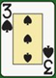
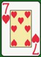
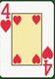
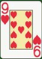
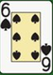
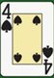

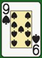
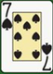
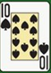
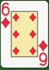
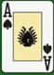
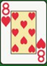

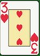

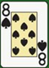
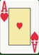
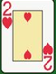
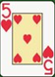
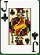
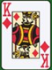
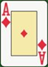

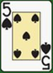
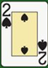
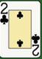
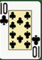

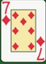
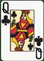

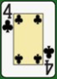
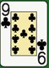
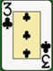
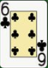
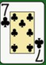
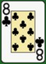
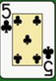
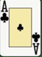
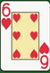
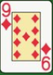

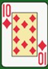

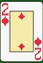
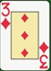
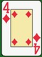
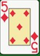
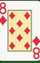
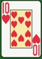

分配排序

Slide 97
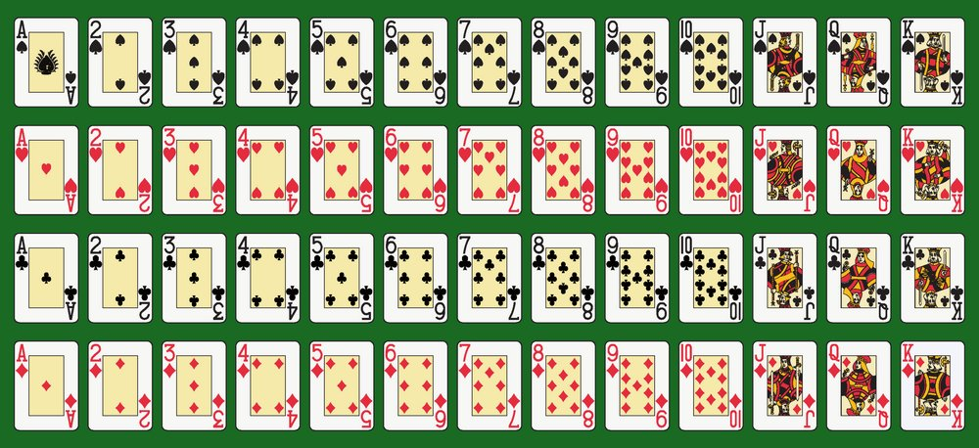
分配排序

Slide 98
分配排序
基本思想
把关键码分解成若干部分，然后通过对各个部分排序码的分别排序，最终实现对整个排序码的排序
定义
假设文件F包含n个记录，F=（R₀, R₁, …, R_{n-1}），且记录R_{i}的排序码由d个部分(k_{i0}, k_{i1}, …, k_{i(d-1)})组成，文件F对排序码(k₀, k₁, …, k_{d-1})有序是指：对于文件中的任意两个记录R_{i}和R_{j}(0≤i≤j≤n-1)，其排序码都满足字典序：(k_{i0}, k_{i1},…, k_{i(d-1)}) ≤ (k_{j0}, k_{j1},…, k_{j(d-1)})
k_{i0} 称为最高位排序码，k_{i(d-1)}称为最低位排序码

Slide 99
分配排序
高位优先法
从最高位排序码k₀ 开始，逐一将各排序码排序；
先按高位排序码排序, 就是将文件分割成若干子文件。要完成整个文件的排序, 需要再对各子文件独立排序；
例：扑克牌排序（花色和点数）：先按花色分成4组，然后每组按点数排序，最后把4组收集到一起。

Slide 100
分配排序
低位优先法
即从最低位排序码k_{d-1}开始排序；
低位优先排序不划分子文件，对每位排序码k_{i}工作时都以整个文件作为排序对象，通过若干次“分配”和“收集”实现；
例如扑克牌排序（花色和点数）：先按点数分13组，收集到一起，后按花色分4组, 再收集到一起。
低位优先法的实现比高位优先法简单，但要求针对各关键码的排序必须用稳定的排序方法

Slide 101
分配排序：基数排序
把排序码看成d 元组：K_{i} = (K_{i0}, K_{i1},…, K_{i(d-1)})，其中每个K_{ij}都是集合{ C₀, C₁,…, C_{r-1}} 中的元素，这些元素满足：C₀<C₁<…<C_{r-1}，r 称为排序码的基数
排序过程：
首先按K_{i(d-1)}把记录从小到大分配到r 个组里, 然后依次收集；
再按K_{i(d-2)} 把记录分配到r 个组里，……
如此反复d 遍, 直到完成对K_{i0} 的分配、收集, 便得到完全排好序的序列

Slide 102
分配排序：基数排序示例
排序码集合（3位4进制数）
301, 212, 031, 320, 122, 203, 113, 020, 333, 001, 100, 311
按最低位排序
分配：320, 020, 100 | 301, 031, 001, 311| 212, 122 | 203, 113, 333
收集：320, 020, 100, 301, 031, 001, 311, 212, 122, 203, 113, 333
按第2排序
分配：100, 301, 001, 203 | 311, 212, 113 | 320, 020, 122 | 031, 333
收集：100, 301, 001, 203 , 311, 212, 113 , 320, 020, 122 , 031, 333
按最高排序
分配：001, 020,031| 100, 113, 122 | 203, 212 |301, 311, 320, 333
收集：001, 020, 031, 100, 113, 122, 203, 212, 301, 311, 320, 333

Slide 103
分配排序：存储结构
假设r是排序码的基数，d是排序码的位数，每位的类型是KeyType
待排序的文件采用带表头结点的链接表示，类型为RadixList
为了便于实现记录的分配和收集，建立r个链接表表示的队列，每个队列的类型为Queue

Slide 104
分配排序
初始状态：
301
212
031
320
122
203
113
020
333
001
100
311
^
按最低位进行第一趟分配排序
Q[0].front
320
020
100
^
Q[0].rear
Q[1].front
301
031
001
311
^
Q[1].rear
Q[2].front
212
122
^
Q[2].rear
Q[3].front
203
113
333
^
Q[3].rear

Slide 105
分配排序
struct Node;
typedef struct Node *PNode;
struct Node {
KeyType key[D]; //D位排序码
DataType info;
PNode next;
};
typedef struct {
PNode f; //队列的头指针
PNode e; //队列的尾指针
} Queue;
typedef struct Node *RadixList; //待排序文件类型

Slide 106
分配排序：算法实现
void radixSort( RadixList *plist, int d, int r) { //plist指向带表头结点的单链表的头指针
int i, j, k; PNode p, head = (*plist)->next;
Queue queue[r]; //队列数组
for ( j = d-1; j >= 0; j-- ) { //进行d趟分配和收集
for ( i = 0; i < r; i++) queue[i].f = queue[i].e = NULL; //队列初始化
for ( p = head; p != NULL; p = p->next) {
k = p->key[j]; //按排序码的第j个分量分配
if ( queue[k].f == NULL ) queue[k].f = p;
else (queue[k].e)->next = p;
queue[k].e = p;
}
for (i = 0; queue[i].f == NULL; i++) ; //找到第一个非空队列
p = queue[i].e; head = queue[i].f; //head为收集链表的头指针
for( i++; i < r; i++) //收集其他非空队列
if (queue[i].f != NULL) { p->next = queue[i].f; p = queue[i].e; }
p->next = NULL;
}
(*plist)->next = head;
}

Slide 107
分配排序：算法分析
基数排序算法中，时间主要耗费在修改指针上
一趟排序的时间为O(r+n), 总共要进行d趟排序，基数排序的时间复杂度T(n) = O(d*(r+n))
采用链表存储，排序时只修改链接指针, 操作效率不受记录的信息量大小的影响
排序中每个记录中增加了一个next字段(链表指针)，还增加了一个queue 数组, 故辅助空间S(n) = O(n+r)
基数排序是稳定的

Slide 108
内容概要
1
插入排序
2
选择排序
3
交换排序
4
分配排序
5
归并排序

Slide 109
归并排序
归并排序策略
把待排序的文件分成若干个子文件，先将每个子文件内的记录排序，再将已排序的子文件合并，逐步得到完全排序的文件
二路归并排序
把待排序序列的n 个记录看成n 个有序子序列, 每个子序列的长度为1
把当前的有序子序列两两归并, 得到两倍长度、数目减半的一组有序子序列
重复做子序列的两两归并, 最终得到长度为n 的有序序列
三路归并？ 多路归并？

Slide 110
归并排序
16
7
13
10
9
15
3
2
5
8
12
1
11
4
6
14
7
16
10
13
9
15
2
3
5
8
1
12
4
11
6
14
7
10
13
16
2
3
9
15
1
5
8
12
4
6
11
14
2
3
7
9
10
13
15
16
1
4
5
6
8
11
12
14
1
2
3
4
5
6
7
8
9
10
11
12
13
14
15
16

Slide 111
归并排序：二路归并排序算法
两组有序子序列归并算法
//设r[low ]到r [m]和r[m+1 ]到r[high]是两个有序子序列，将其归并到r1[low ]到r1[high] 中
void merge ( RecordNode *r, RecordNode *r1, int low, int m, int high ) {
int i = low, j = m + 1, k = low;
while ( i <= m && j <= high ) {
if (r[i].key <= r[j].key)
r1[k++] = r[i++];
else
r1[k++] = r[j++];
}
while (i <= m) r1[k++] = r[i++];
while (j <= high) r1[k++] = r[j++];
}

Slide 112
归并排序
一趟二路归并算（对任意长度的两个有序子串）
//对r 做一趟归并, 结果放入r1; 当前有序段长length
void mergePass ( RecordNode *r, RecordNode *r1, int n, int length) {
int i = 0, j;
//归并长度为length的两个有序子段
while ( i + 2*length -1 < n ) {
merge(r, r1, i, i+length-1, i + 2*length -1);
i += 2*length;
}
if (i + length -1 < n -1) //剩下两段，后段长度小于length
merge(r, r1, i, i+length-1, n-1);
else //剩下一段，将它复制到数组r1
for(j = i; j < n; j++)
r1[j] = r[j];
}

Slide 113
归并排序
二路归并算法
//多次调用“一趟归并”过程，每趟归并后有序文件的长度length扩大一倍
void mergeSort ( SortObject *pvector ) {
RecordNode record[MAXNUM];
int length = 1;
while ( length < pvector->n ) {
//一趟归并，结果存入辅助数组record
mergePass ( pvector->record, record, pvector->n, length );
length *= 2;
//另一趟归并，结果存回原位
mergePass ( record, pvector->record, pvector->n, length );
length *= 2;
}
}

Slide 114
归并排序：二路归并算法分析
时间复杂度：T(n)=O(nlog₂n)
第i 遍归并排序后, 有序子序列的长度为2^{i}，因此完成排序需要做不多于log₂n+1 遍归并，每遍归并做O(n)次比较，总比较和移动次数都为O(nlog₂n)
空间复杂度: S(n)=O(n)，与待排记录序列等量的辅助空间
二路归并算法是稳定的

Slide 115
外排序
若待排序记录数据量很大，无法全部放入内存, 如何排序？
归并排序的特点是顺序处理（有序）子序列并顺序生成更长的有序序列, 适合外存顺序访问效率高、随机访问效率低的特点，因此成为实现外排序算法的基础
基于两路归并算法的外存排序
从外存读入适当数量的页块, 在内存完成页块组内记录排序, 将该组页块写入一个临时已排序文件（也称为顺串）
同时读入两个顺串, 用两路归并方法生成一个更大的顺串。一遍归并使顺串的长度（包含的记录数）加大一倍，数量减少一半
反复归并，直至所有记录都在一个顺串里

Slide 116
外排序：二路归并排序优化策略
需要解决两个充分大的顺串（即两个有序文件）的合并问题
如何减少外存的访问次数，提高外排序的速度—外排序的核心问题
如何减少访外时的定位时间，提高主机与外存的并行能力等

Slide 117
外排序：二路归并排序优化策略
顺串长度对于访问次数的影响
对包含n 个记录的文件，假设每个页块包含b 条记录，则需要2n／b 次访外才能完成一趟归并
如果从长度为１的顺串开始归并，完成二路归并排序共需要log₂n趟
如果能先以较小的代价产生长度为k 的较大的初始顺串，然后从长度为k 的顺串开始归并到完成排序只需要log₂(n/k)趟归并

Slide 118
外排序：二路归并排序优化策略
如何产生较长的初始顺串？
假设待排序的文件是f₀，在内存开辟相当于i 个页块的缓冲区，反复执行下述步骤，直到文件结束
从f_{０}读入i 个页块（即k ＝i ×b 个记录）到内存缓冲区
选用一种合适的内排序方法对这k 个记录排序，得到一个长度为k 的顺串
把所得的长度为k 的顺串写到文件f_{i} （i =1或2，轮流选择）上（以利于后面二路归并）
上述处理把所有的记录读／写了一遍，就得到长度为k 的顺串，均匀存放在两个文件（f₁和f₂）中（访外次数为2n/b）

Slide 119
外排序：二路归并排序优化策略
开始从外存输入两个顺串的第一个页块，分别放在内存的两个输入缓冲区中进行归并，把归并结果存放在内存的两个输出缓冲区中
一旦某个顺串的输入页块中的记录已经全部归并，就需要输入该顺串的下一个页块到同一内存缓冲区继续归并
而一旦某个输出缓冲区已经放满归并的记录，就需要把这个缓冲区输出到外存，以便腾出这个空间继续使用
这样，只要在内存中开辟４个页块大小的缓冲区，就可以完成对于任意大小顺串（文件）的二路归并排序

Slide 120
外排序：二路归并排序优化策略
读操作与排序操作并行的策略
假定两个输入文件（f_{１}和f_{２}）所在的设备经过一个共同的通道与主机相联。在主机中设置４个输入缓冲区：Ｂ₁、Ｂ_{２}、Ｂ_{３}、Ｂ_{４}
先把文件f_{１}的一个页块读到Ｂ_{１}，f_{２}的一个页块读到Ｂ_{２}。对Ｂ_{１}和Ｂ_{２}上最后一个记录的排序码k_{１}和k_{２}进行比较，哪个小，就从那个文件把下一个页块读到Ｂ_{３}
在向Ｂ_{３}读入的同时，开始对Ｂ_{１}和Ｂ_{２}中的记录进行归并
在对Ｂ_{３}的读入结束时，向Ｂ_{４}读入（此时，Ｂ_{１}和Ｂ_{２}可能都没取空，因此需要四个输入缓冲区），以后则向新空出的缓冲区读入
对于Ｂ_{４}，以及对以后每个新出现的空缓冲区的读入，都要先比较内存中来自f_{１}和f_{２}的最后排序码，哪个小就从哪个文件读入

Slide 121
外排序：二路归并排序优化策略
在参加归并的顺串结束之前，始终遵守下述原则：
只要有了空的缓冲区，而且前一次读操作已经结束，则立即开始读新的一块，而不是等到使用时才读
在对一个缓冲区的读入彻底完成之前，其中任何记录都不要取用；当读入结束时，这个缓冲区中的记录成为可供选用的
只要内存中还同时存在着来自每个不同文件的可供选用的记录，归并工作就不停止。当有一个文件在内存中的可供选用的记录已取完（而又不是顺串结束）时，则暂停归并，等待输入
可以验证，在单通道条件下这个方案能很好地发挥主机和外存设备的并行潜力

Slide 122
外排序：M 路归并排序
多路归并排序是二路归并排序的推广，可以减少归并趟数
ｍ路归并排序的基本方法
把若干长度为ｋ的初始顺串尽量均匀地分布到ｍ个输入文件f₁，…，f_{m}上。然后反复从f₁，…，f_{m}各读一个顺串，归并成长度为ｍ*ｋ的顺串，轮流地写到输出文件g₁，…，g_{m’}上。下一趟从g₁，…，g_{m}归并到f₁，…，f_{m’’}。重复执行，直到排序结束。
问题：如何在内存中对来自ｍ个顺串的记录进行归并？

Slide 123
外排序：M 路归并排序
胜方树（一种选择树）
选择树是一棵完全二叉树，每个叶结点对应着一个输入文件的缓冲区
在对每一组顺串开始归并之前，对选择树置初值
叶子结点的值取对应缓冲区的第一条记录的关键码；
分支结点的值取左右孩子结点的最小值；（每个分支结点保存它的子树的最小排序码，根结点保存整个二叉树的最小排序码）
这棵二叉树的构造过程好像是在进行一次淘汰制的体育比赛，每场比赛的胜者（较小的排序码为优胜）进入下一轮比赛

Slide 124
外排序：M 路归并排序
Q1：看到这棵树，你想到了什么？
Q2：如何基于这棵树进行8路归并排序？
8路归并排序的选择树（胜方树）

Slide 125
外排序：M 路归并排序
输入缓冲区：8路归并排序的选择树（胜方树）
输出缓冲区

Slide 126
外排序：M 路归并排序
6
输入缓冲区：8路归并排序的选择树（胜方树）
输出缓冲区

Slide 127
外排序：M 路归并排序
败方树（一种选择树）
从树叶开始每两个兄弟结点进行比较，失败者（较大的排序码）记录在父结点，优胜者“出线”，继续参加下一轮比较
最终结果是，每个“选手”都停在自己失败的“比赛场”上。而在根结点之上增加一个附加结点，存放全局优胜者
缓冲区的下一个记录排序码送入树叶之后，(只需要)与父结点比较，大的写在父结点，小的与父结点的父结点比较，直到根。最后把新的全局优胜者写到附加结点

Slide 128
外排序：M 路归并排序
输入缓冲区：8路归并排序的选择树（败方树）
输出缓冲区

Slide 129
外排序：M 路归并排序
输入缓冲区：8路归并排序的选择树（败方树）
输出缓冲区

Slide 130
外排序：M 路归并排序
6
输入缓冲区：8路归并排序的选择树（败方树）
输出缓冲区

Slide 131
外排序：M 路归并排序
思考：与胜方树相比，败方树具有什么优点？

Slide 132
排序方法总结
各种排序方法各有优缺点，排序算法之间的比较主要考虑以下几个方面：
算法的时间复杂度
算法的辅助空间与被排序对象的表示方式
排序算法的稳定性
算法结构的复杂性
参加排序的数据的规模

Slide 133
排序方法总结
Shell排序、堆排序、快速排序及归并排序的速度较快，其它排序方法的速度较慢；一般情况下，从算法结构的简单性看，速度慢的排序算法比较简单、直接。Shell排序法、快速排序法、堆排序法及归并排序法可以看作是对某一种排序方法的改进，算法结构比较复杂

Slide 134
排序方法总结
当数据规模n较小时，则采用简单的排序方法比较合适，如直接插入排序或直接选择排序等。由于直接插入排序法所需记录的移动较多，当空间的要求比较容易满足时，可以采用表插入排序法减少记录的移动
当文件的初态已基本有序时，可选择简单的排序方法，如直接插入排序或起泡排序
当数据规模n较大时，应选用速度快的排序算法，其中快速排序法最快，被认为是目前基于比较的排序方法中最好的方法。当待排序的记录是随机分布时，快速排序的平均时间最短。但快速排序有可能出现最坏情况，这时快速排序算法的时间复杂度为O(n²)，且递归深度为n，即所需栈空间为O(n)

Slide 135
排序方法总结
堆排序不会出现象快速排序那样的最坏情况，且堆排序所需的辅助空间比快速排序少。这两种算法都是不稳定的，如果要求排序是稳定的，则可以选择归并排序方法
基数排序法所需的辅助空间较大，但其时间复杂度可简化成O(d*n)；当排序码的位数d较少时，可进一步简化成O(n)，能达到较快的速度。当n较大，记录的排序码位数较少且可以均匀分解时，采用基数排序方法较好
归并排序法可以用于内排序，也可以用于外排序

Slide 136



Q & A
谢 谢！

